Slide 1
Telegram-бот
Чалдаев Арсений

Slide 2
Цели и задачи
Цель: создать удобного бота для изучения английского языка.
Задачи:
Создать возможность проверять свои знания на многочисленных заданиях, которые выбирает пользователь.
Реализовать регулярную отправку новых слов и выражений для пользователя, чтобы его словарный запас увеличивался.
Добавить возможность корректировать время регулярной отправки слов.

Slide 3
/start
Темы
Перевод
Определение времени
Вставить нужное слово
Регулировка времени генераций
Выбор времени
Выдача слова в указанное время
Сложность
Малая
Средняя
Высокая
Ответ правильный.
Переход на главное меню
Ответ неправильный, пишется правильный ответ.
Переход на главное меню

Slide 4
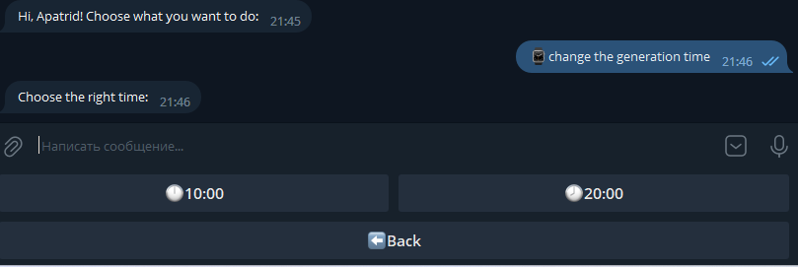
Корректирование времени
Если пользователь решил, что он получать сообщения от бота (новые слова на английском языке), то он может изменить это время благодаря широкому выбору, представленному ему ботом.
Выбор времени отправки
(не до конца реализовано)

Slide 5
Задания
Пользователь может проверить свои знания на специальных заданиях. Тип и сложность задания он выбирает самостоятельно. После краткой инструкции от бота пользователь должен написать ответ. Бот оценит это задание и предложит продолжить выполнения похожих заданий.

Slide 6
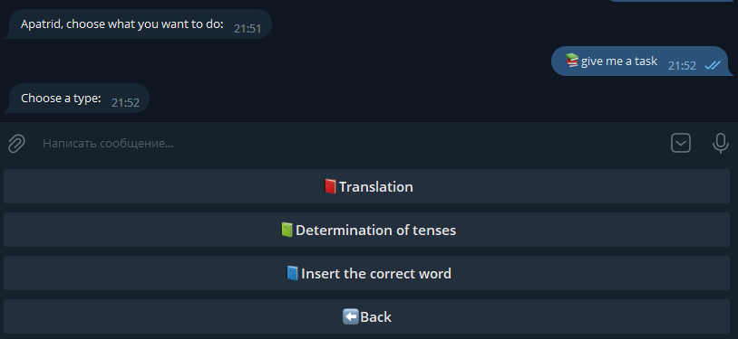

Выбор типа и сложности задания

Slide 7
Отправка сообщений
Не реализованно

